Slide 1
Dasar Pemrograman (INFT06204)
Minggu 3
Flowchart (2)

Slide 2
Outline hari ini
Review pertemuan sebelumnya
Penjelasan Flowchart (2)
Pengerjaan Quiz 1

Slide 3
Review pertemuan sebelumnya

Slide 4
Perulangan (Pre-test / Post-test / For)
Pre-test | Post-test | For loop
execute (0..N) | at least once. (1..N) | No of times known.
While <condition> do <Loop body> | (Raptor) Repeat <loop body> Until <condition> Or Do <loop body> While <condition> | For count=M to N do <loop body>

Slide 5
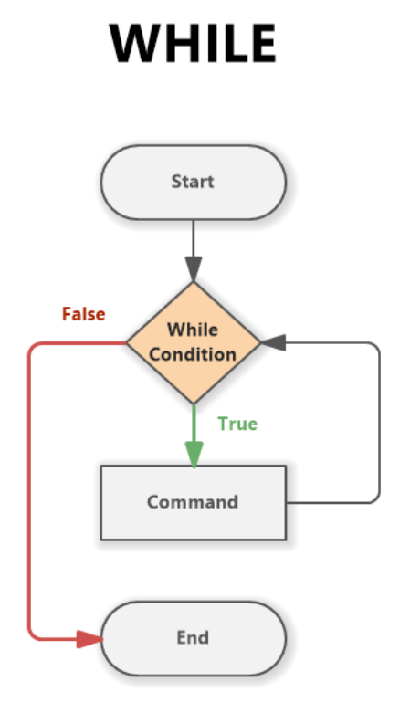
Pretest (While .. Do)
Pemeriksaan kondisi di awal perulangan

Slide 6
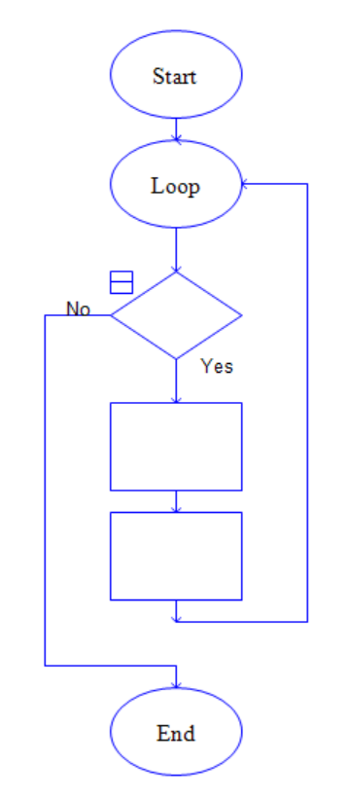
Contoh pada Raptor
Kondisi
Aksi
Inkremen

Slide 7
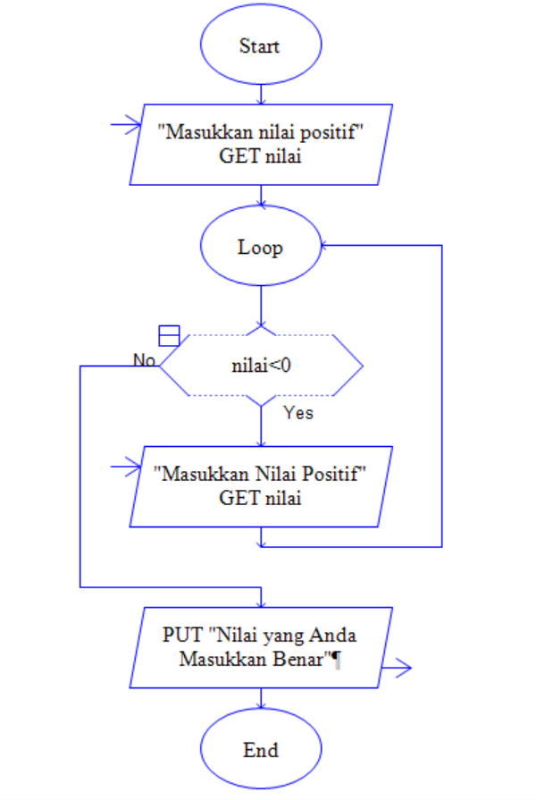
Contoh soal:
Masukkan bilangan positif

Slide 8
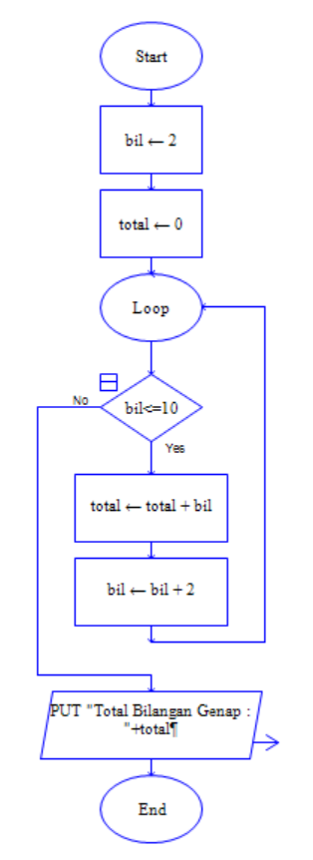
Contoh soal:
Hitung bilangan genap 1-10

Slide 9
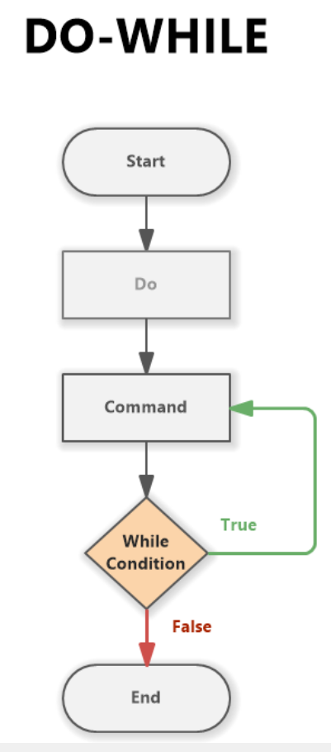
Post-test (Do .. while)
Perulangan DO WHILE merupakan modifikasi dari perulangan WHILE, yakni dengan memindahkan posisi pemeriksaan kondisi ke akhir perulangan.

Slide 10
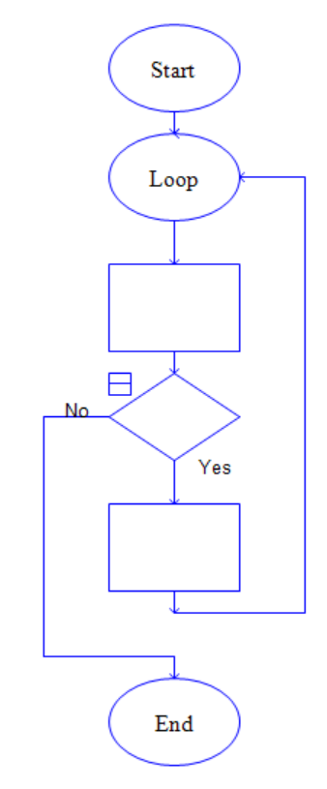
Contoh pada Raptor
Aksi
Kondisi
Inkremen

Slide 11
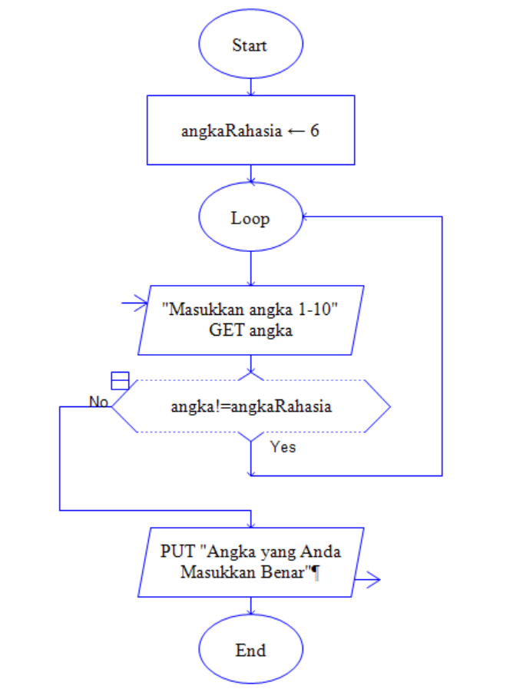
Contoh soal: Menebak angka

Slide 12
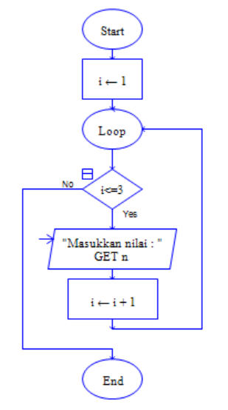
Perulangan (For Loop)
Masukkan nilai sebanyak 3 kali

Slide 13
Latihan 1
Buatlah flowchart untuk menentukan nilai huruf mahasiswa sesuai yang diinputkan pengguna, berikan pengecekan apabila nilai yang dimasukkan <=0
Dengan ketentuan :
85 – 100 = A
75 – 84 = B
55 – 74 = C
35 – 54 = D
0 – 34 = E
Tampilkan nilai hurufnya

Slide 14
Latihan 2
Buatlah flowchart untuk menghitung banyaknya bilangan genap 1-36.

Slide 15
Latihan 3
Buatlah flowchart untuk memasukkan banyaknya nilai sesuai yang diinginkan pengguna. Kemudian tampilkan jumlahnya.

Slide 16
Latihan 4
Buatlah flowchart untuk memasukkan tiga nilai yang diinputkan pengguna. Lakukanlah pengecekan untuk nilai input tidak boleh < = 0. Kemudian tampilkan nilai yang paling besar.

